Slide 1
Réunion Commission Vigilance Citoyenne Pontcabanoise
Premier bilan
Participation citoyenne en relation avec la Gendarmerie

Slide 2
Bilan
5 zones “Voisins Vigilants” qui forment aujourd’hui la commission Vigilance Citoyenne Pontcabanoise avec des référents dans chaque zone
Zone Chabenet
Zone Nationale & Parc
Zone Pont d’en bas - Côte de Chasseneuil
Zone Pont d’en haut
Zone St Marin
Plan des zones

Slide 3
Bilan
Zone Chabenet
Référents : Josette Pernin & Pierre Fomproix
5 foyers
Zone Cité - Rue Nationale
Référents : Pierrette Désiré & Christian Ageorges
17 Foyers

Slide 4
Bilan
Zone Pont d’en bas - Côte de Chasseneuil
Référents : Claudine Tissier & Pierre-Marie Lagarde
22 foyers
Zone Pont d’en haut
Référent : Guillaume Chaussemy
16 Foyers

Slide 5
Bilan
Zone St Marin
La zone regroupe des habitants du Pont-Chrétien-Chabenet et de St Marcel
Référent : Jean-Pierre Tissier
11 foyers
Zone voisine des Vignes de la chaume à Chasseneuil
2 foyers

Slide 6
Bilan
Pour les 5 zones
71 foyers connectés les uns aux autres
22 alertes cumulées sur les 5 zones
Des référents dans chaque zone qui font passer les infos et
qui sont connectés si besoin à la Gendarmerie Nationale

Slide 7
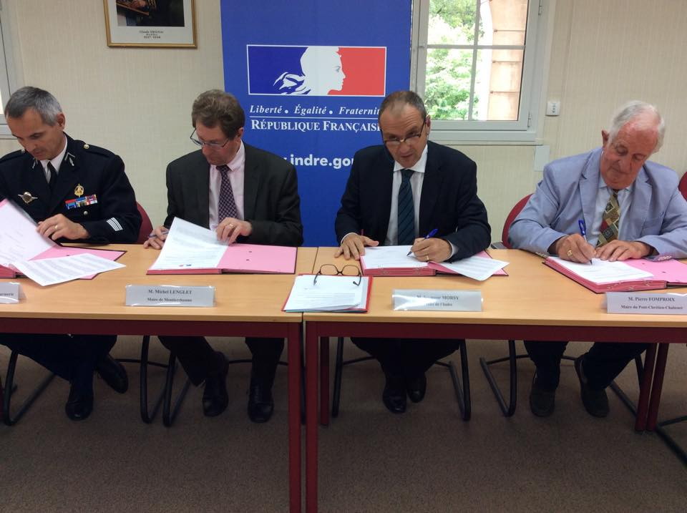
Participation Citoyenne en relation avec la Gendarmerie Nationale
Signature le 4 Juillet 2016
Avec le Préfet de l’Indre
Seymour Morsy

Slide 8
Réunion Commission Vigilance Citoyenne Pontcabanoise
Merci de votre présence et votre attention
Pot de l’amitié

